Slide 1
Лек VR частина 3
Викладач Ph.D, в.о. зав.каф. КН Граф М.С.

Slide 2
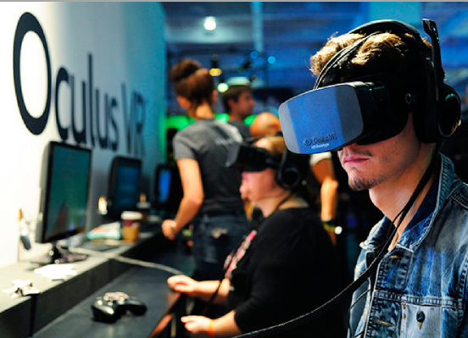
Створення VR сцени для Oculus Rift
Ознайомитись з матеріалами лекції

Slide 3
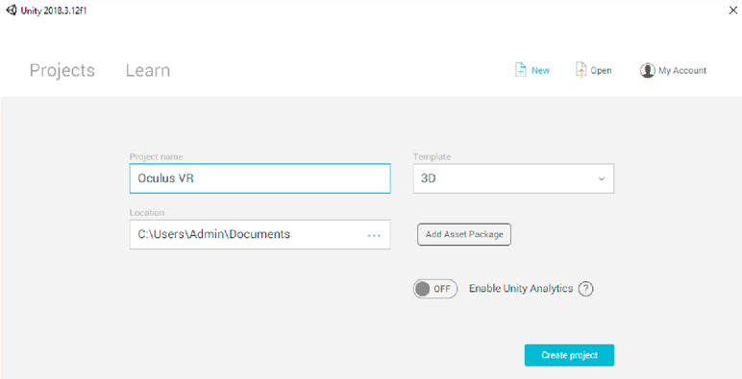
Спочатку створимо в Unity сцену для 3D

Slide 4
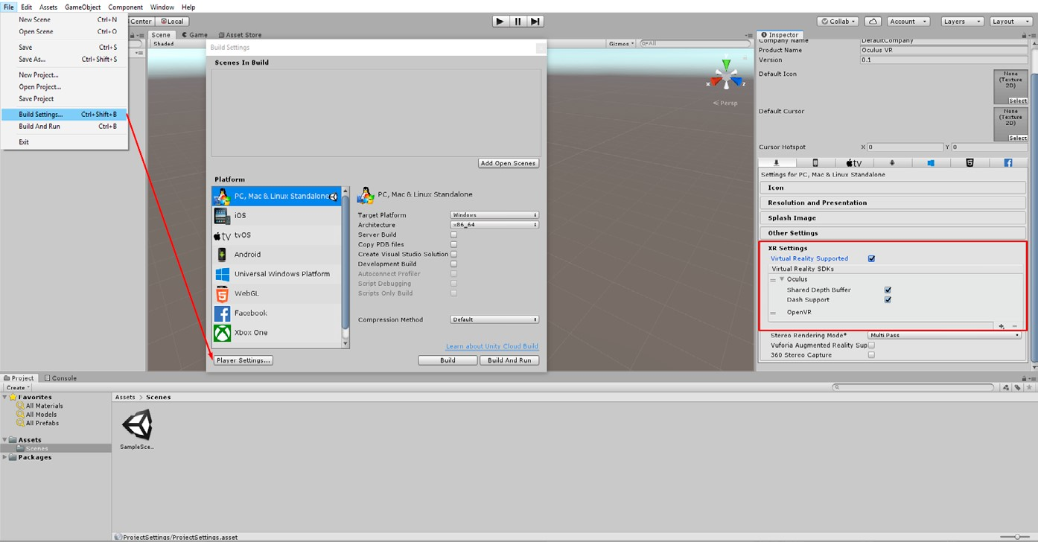
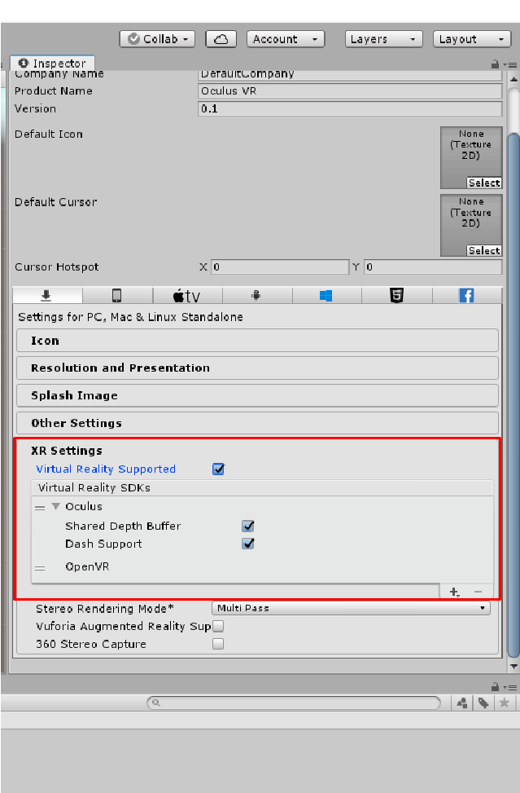
Підготуємо проект для роботи з віртуальною реальністю. Переходимо File => Build Setting => Player Settings і в меню XR ставимо позначку Virtual Reality Supported

Slide 5
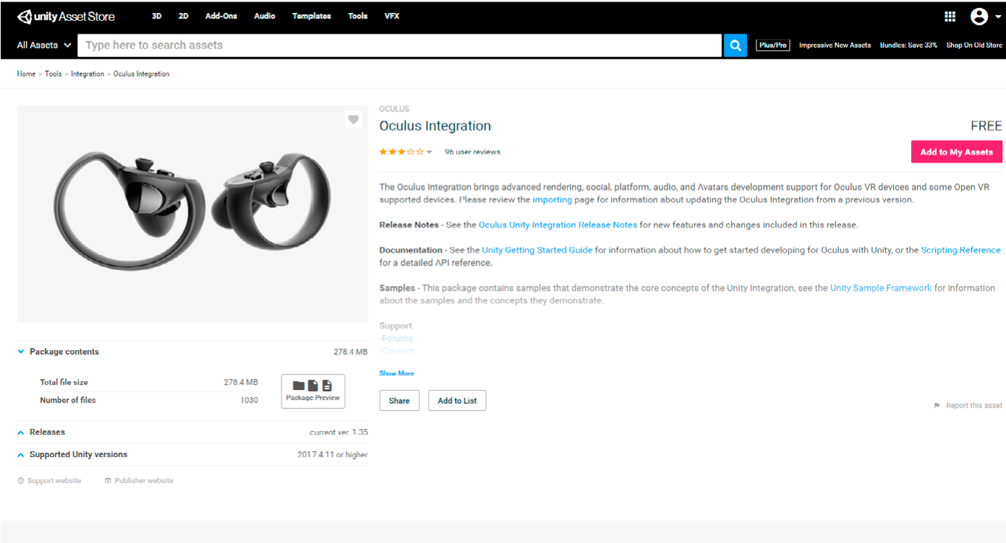
Тепер потрібно імпортувати ассет для інтеграції Oculus Rift . Ви можете знайти його в папці Oculus у додаткових матеріалах . Цей ассет можна завантажити з Unity Asset Store

Slide 6
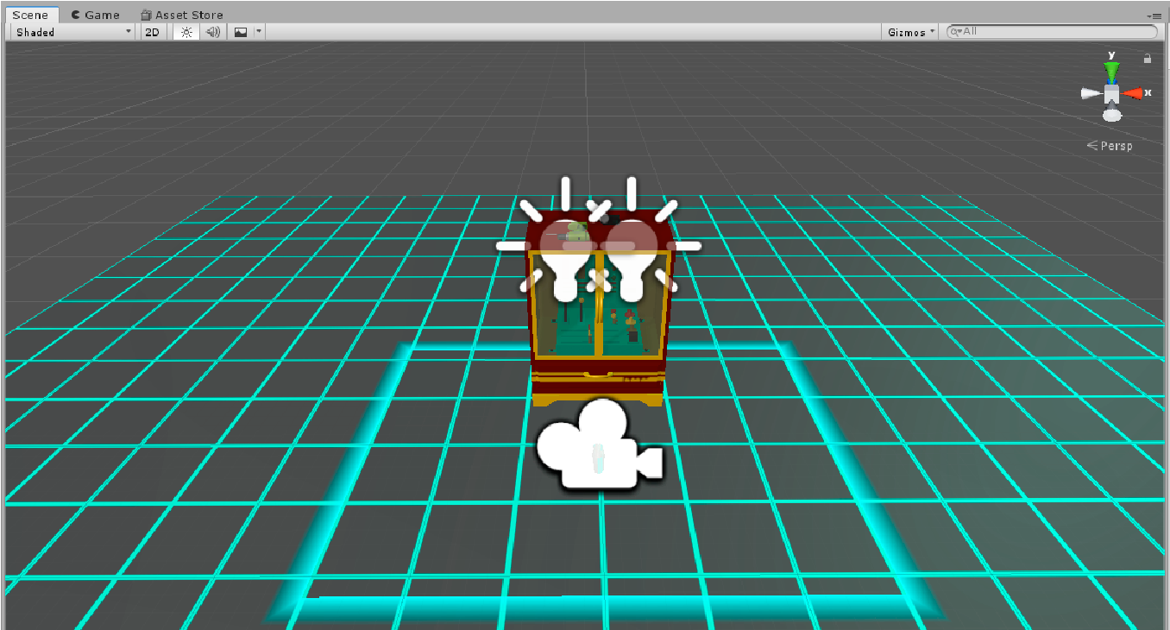
Рекомендується встановлювати Oculus Integration з As set Store, оскільки там є актуальна версія ассета. Після встановлення пакета слід імпортувати заготовку для нашої сцени. Вона знаходиться в папці VRBasics у додаткових матеріалах. Перейдіть Assets => VRBasics => Examples => Scenes і відкрийте сцену demoStation. Виглядає вона так

Slide 7
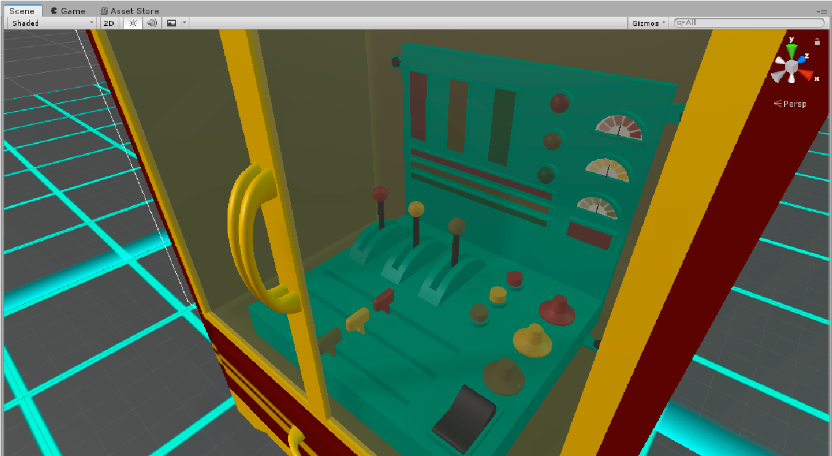
На сцені знаходиться шафа з механічними перемикачами, кнопками та важелями. До них ми прив'яжемо різні події, які змінюватимуть світ навколо гравця

Slide 8
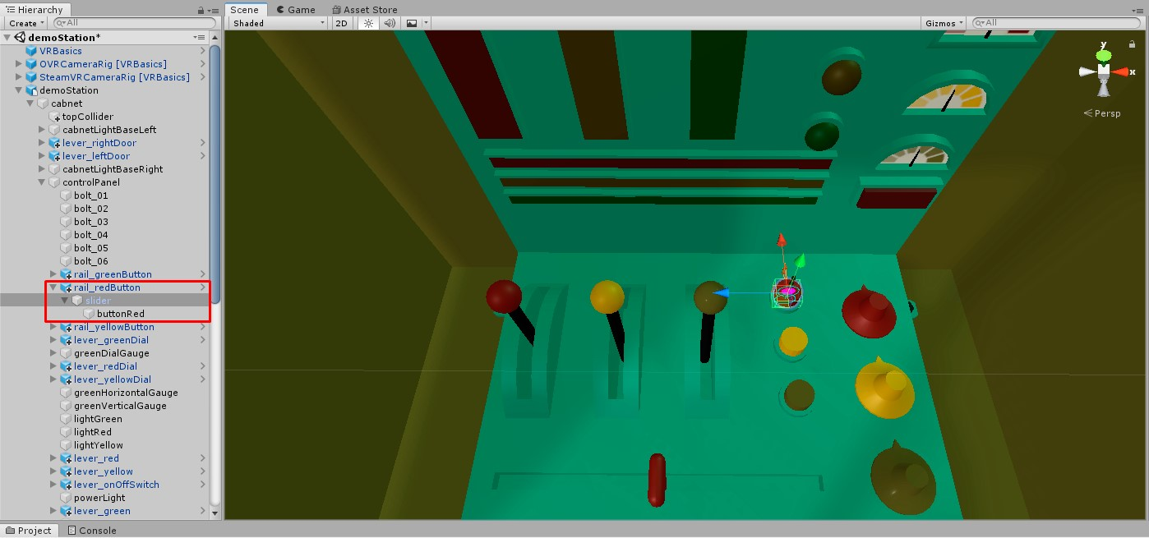
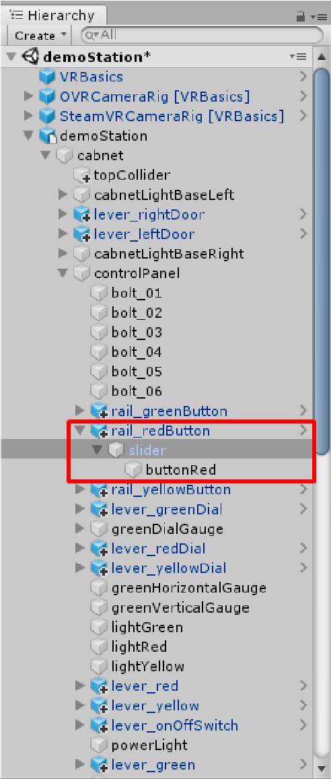
Давайте зробимо так, щоб після натискання на червону кнопку skybox день змінювався на ніч. Для цього нам знадобиться вміст папки Day-Night Skyboxes із додаткових матеріалів. Тепер знайдіть у інспекторі червону кнопку. Нас цікавить її об'єкт slider

Slide 9
У нього в компонентах є скрипт VRBasics_Slider. У ньому міститься значення Position, яке перевіряє, чи кнопка натиснута. Якщо кнопка не натиснута, це значення дорівнює 0, і якщо натиснута, то — 1

Slide 10
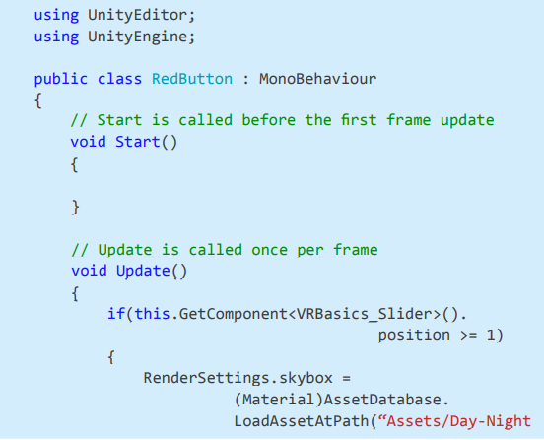
Давайте прив'яжемо до об'єкта slider скрипт, який перевірятиме , чи кнопка натиснута , і міняти skybox у разі її натискання. Скрипт RedButton.cs можна знайти у папці з додатковими матеріалами. Імпортуйте його в проект і перетягніть на slider. Скрипт містить наступний код:

Slide 11
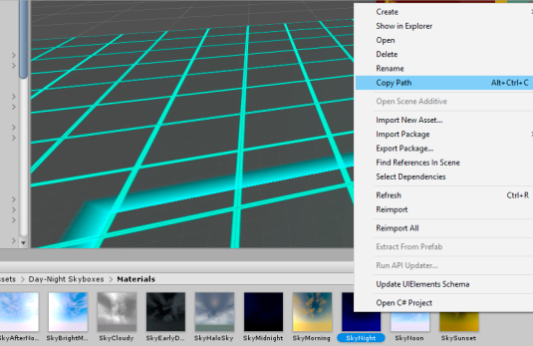
У функції Update () ми перевіряємо, чи кнопка натиснута . У разі натискання ми змінюємо skybox на SkyNight.mat. Якщо хочете змінити його на інший матеріал , то просто замініть шлях до нього. Найпростіший спосіб отримати шлях файлу в Unity – натиснути правою кнопкою на потрібний об'єкт у редакторі та вибрати Copy Path

Slide 12
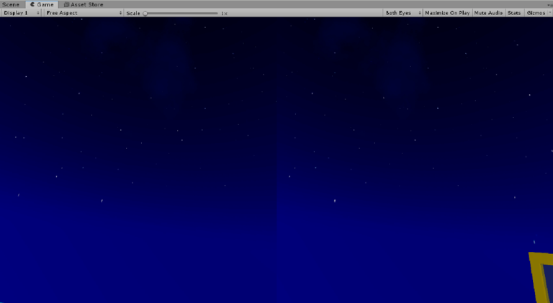
Давайте спробуємо запустити гру і натиснути на червону кнопку, щоб перевірити спрацювання натискання

Slide 13
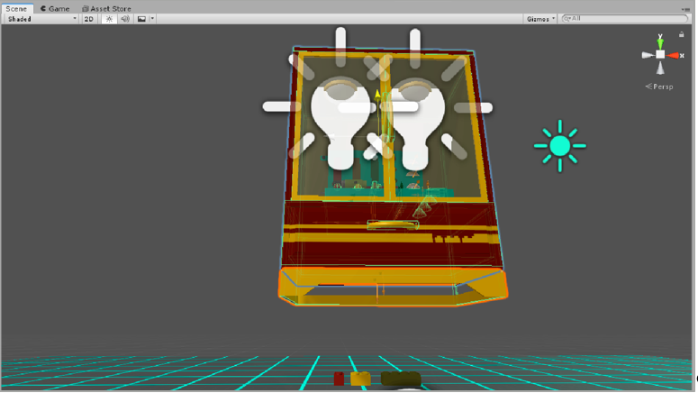
Ви також можете змінити розташування самої шафи в залежності від вашого зростання, щоб було зручніше використовувати пульт

Slide 14
Тепер прив'яжемо аналогічні скрипти до зеленої та жовтої кнопок. Скрипти GreenButton.cs та YellowButton.cs Ви також можете знайти у папці з додатковими матеріалами. Відрізняються вони лише рядком із присвоєнням матеріалу skybox. Для жовтої кнопки:
Для зеленої кнопки:

Slide 15
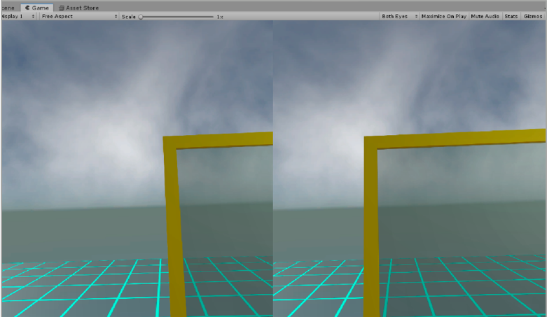
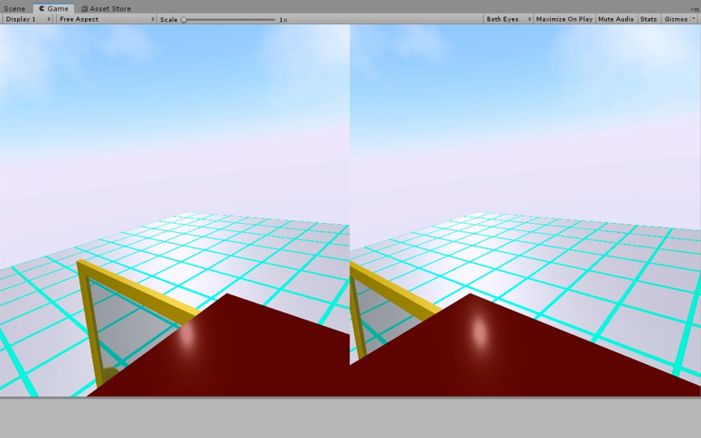
Погляньте, як змінилося оточення при натисканні жовтої кнопки:
А ось як змінилося оточення при натисканні зеленої кнопки:

Slide 16
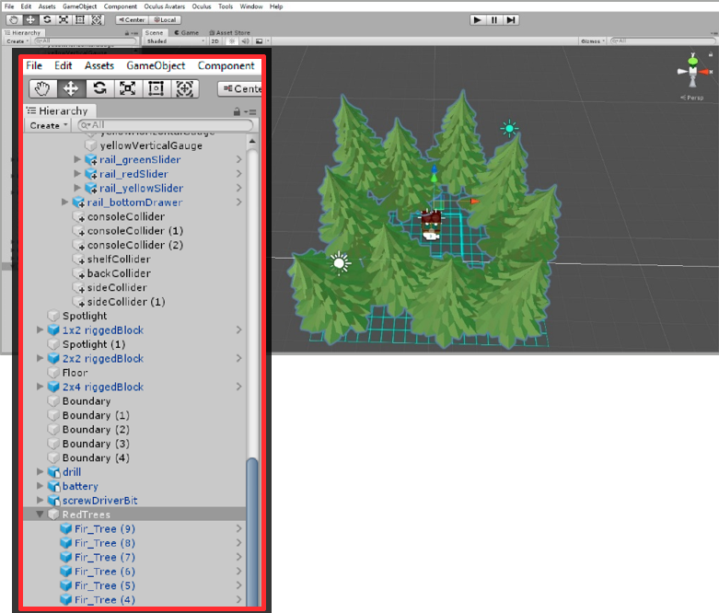
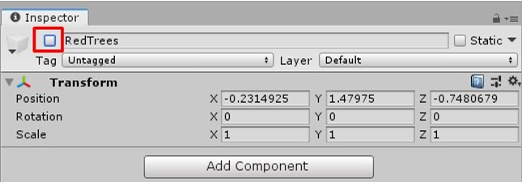
Давайте розширимо функціонал пульта, додаючи на сцену різні об'єкти при перемиканні важелів . Нехай це будуть дерева, ви зможете знайти дані об'єкти у додаткових матеріалах у папці Trees. одамо на сцену три GameObject і помістимо в кожен з них різні дерева. Залежно від кольору використаного важеля ми мінятимемо додані на сцену дерева. Наприклад, об'єкт RedTrees (рис.зліва). За замовчуванням кожен об'єкт буде вимкнено в інспекторі (рис.справа).

Slide 17
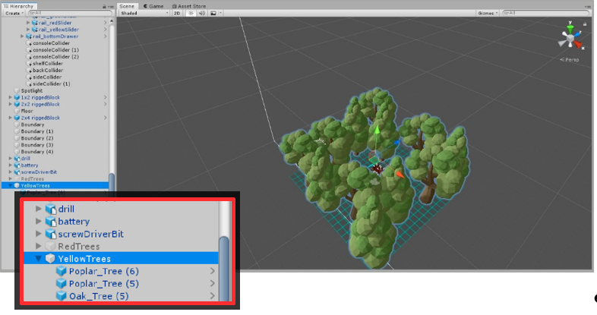
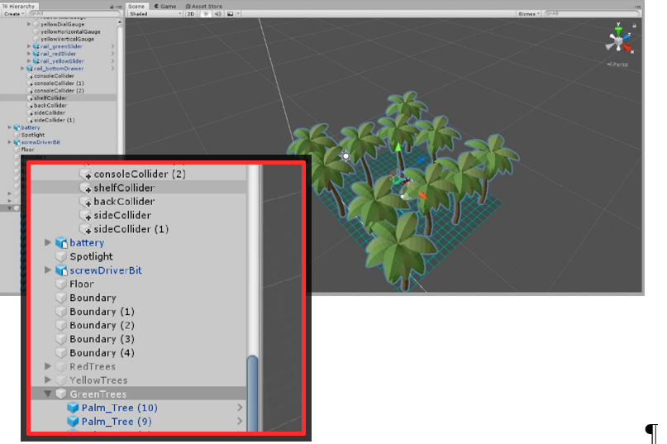
Об'єкт YellowTrees виглядає так
Об'єкт GreenTrees:

Slide 18
Знайдіть на сцені будь-який із трьох важелів . Важелі містять об'єкт Hinge, який потрібно змінити . Для кожного важеля необхідно встановити значення скрипта VRBasic_Hinge у об'єкта Hinge

Slide 19
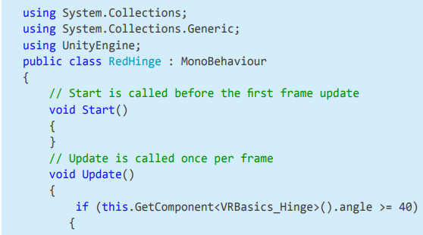
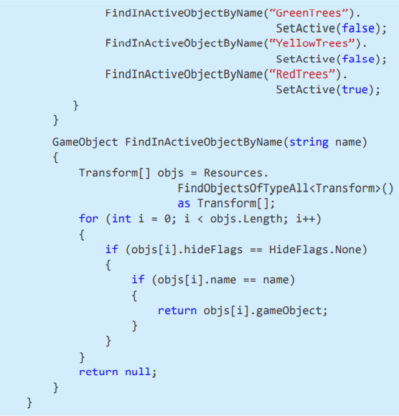
Тепер важіль повертатиметься до середини. Перейдемо до скрипту. Як бачимо, важіль має змінну angle, яка відповідає куту його нахилу. У папці з додатковими матеріалами розташовані скрипти RedHinge.cs, YellowHinge.cs та GreenHinge.cs. Розглянемо скрипт для червоного важеля:

Slide 20
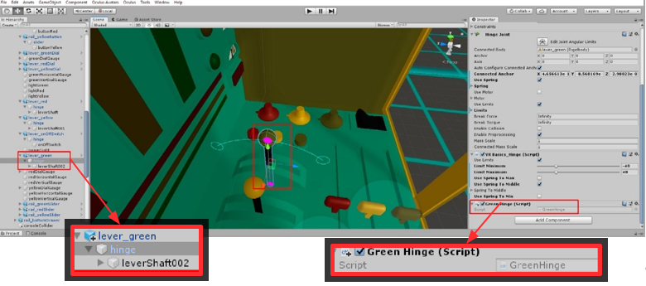
У Update () ми перевіряємо кут нахилу важеля . Якщо він дорівнює 40, то за допомогою функції FindInActive ObjectBy Name () ми робимо неактивними об'єкти з деревами для зеленого та жовтого важеля але активуємо об'єкт із деревами для червоного. Скрипти для жовтого та зеленого важелів аналогічні. Їх відмінність тільки в рядках, які визначають, який об'єкт буде видимим. Давайте прив'яжемо всі три скрипти до відповідних Hinge

Slide 21
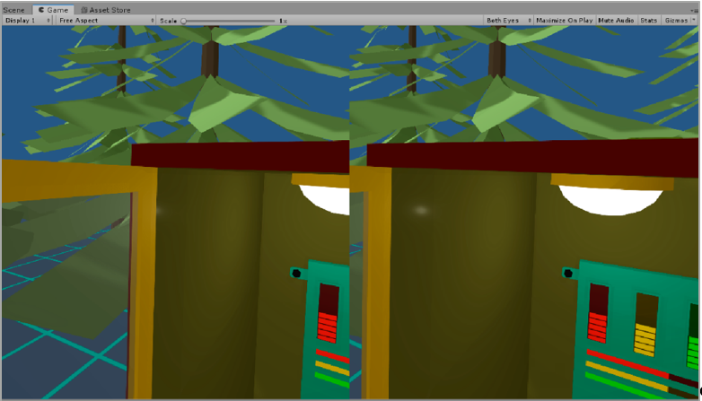
Таким чином, смикнувши за червоний важіль, на локації з'являться відповідні дерева

Slide 22
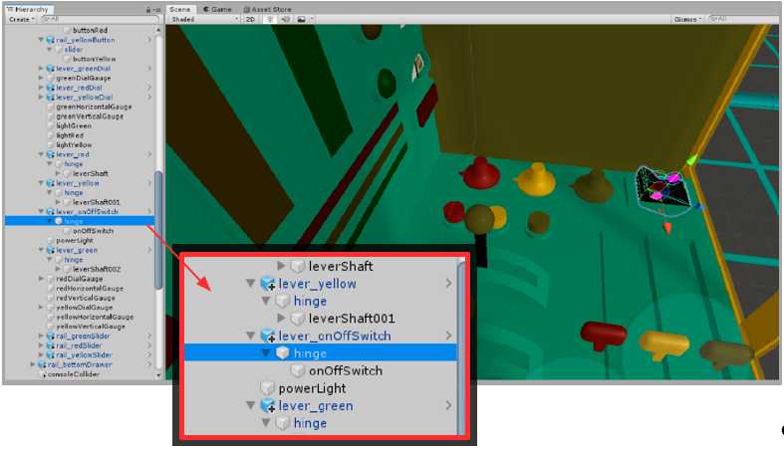
Залишилося додати можливість перезапускати сцену після натискання на чорний перемикач. Знайдіть на пульті керування відповідний об'єкт Hinge

Slide 23
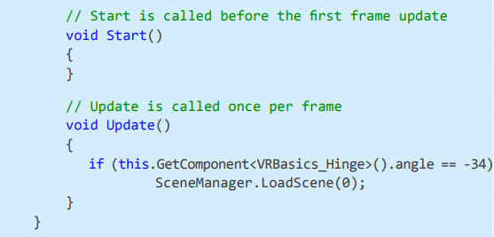
При натисканні значення angel цього перемикача дорівнює -34. Імпортуємо в проект скрипт Black Hinge та прив'яжемо його до перемикача . Скрипт перевірятиме значення і перезапускатиме рівень , якщо angel = -34. Робиться це за допомогою наступного коду:

Slide 24
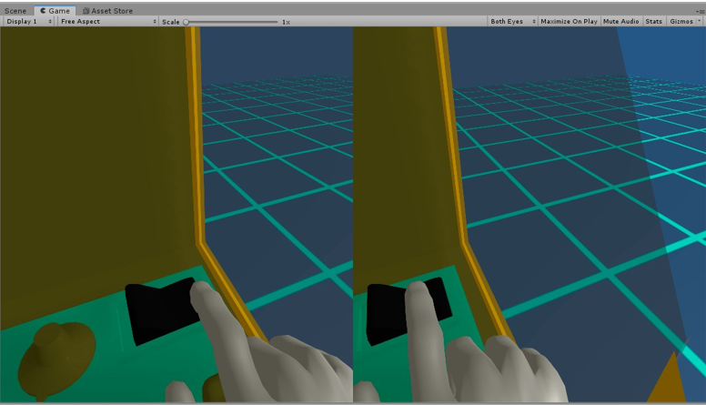
Таким чином, після натискання на чорний перемикач сцена спорожніє
VR-сцена для Oculus Rift готова

Slide 25
Дякую за увагу!

